Slide 1
PCI pour la maladie à virus Ebola ou la maladie à virus de Marburg :
Gestion des déchets Partie 2:
Élimination finale des déchets
Établissements de santé à ressources limitées ou intermédiaires
Mise à jour : mars 2023
Notes:
Public visé : cette présentation porte sur ce que le personnel de gestion des établissements doit savoir sur une élimination appropriée des déchets des formations sanitaires pendant une flambée d’Ebola ou de Marburg. Il s’agit de la deuxième session d’une série en deux parties portant sur la gestion des déchets. La première partie <Gestion des installations Jeu de diapositives 4 : Gestion des déchets Partie 1 – Processus de gestion des déchets> [lien] est axée sur les étapes du processus de gestion des déchets, tandis que la partie 2 examine de manière approfondie la dernière étape, à savoir : l’élimination des déchets.
Veuillez noter que les thèmes portant sur la prévention et le contrôle des infections (PCI) pour Ebola ou Marburg sont présentés de manière séquentielle, étant entendu que les participants progresseront tout au long de la série. Cependant, vous pouvez mélanger et combiner des contenus pour répondre aux besoins des participants, et vous devrez ajuster l’exemple de script ci-dessous.
Texte :
Bienvenue ! Lors de la dernière session, nous avons fait un aperçu du processus de gestion des déchets. Aujourd’hui, nous examinerons de manière approfondie la dernière étape dudit processus, à savoir : l’élimination finale des déchets des formations sanitaires pendant une flambée d’Ebola ou de Marburg. Nous verrons à quel point une élimination appropriée des déchets peut assurer votre propre sécurité et celle de votre communauté. Si vous souhaitez revoir les étapes du processus de gestion adéquate des déchets, vous pouvez trouver les diapositives de la première session ici <Gestion des installations Jeu de diapositives 4 : Gestion des déchets Partie 1 – Processus de GD> [lien]

Slide 2
Objectifs d’apprentissage
À l’issue de cette présentation, les participants seront en mesure :
  d’expliquer pourquoi une élimination appropriée des déchets pendant une flambée d’Ebola ou de Marburg est importante
  d’identifier des moyens d’améliorer l’élimination finale des déchets dans leurs propres établissements.
Notes:
Texte :
Aujourd’hui, nous avons deux objectifs d’apprentissage. Au terme du temps que nous passerons ensemble aujourd’hui, vous devrez être en mesure d’expliquer pourquoi il est important d’assurer une élimination appropriée des déchets pendant une flambée d’Ebola ou de Marburg et d’identifier des moyens d’améliorer l’élimination finale des déchets dans vos propres établissements.

Slide 3
Discussion
Une fois les déchets collectés des bacs à déchets dans votre établissement, comment sont-ils éliminés ?
Les déchets sont-ils éliminés différemment selon qu’il s’agit de déchets généraux, de déchets infectieux ou d’autres types de déchets recueillis ? Si oui, dans quelle mesure ?
Notes:
Texte:
Commençons par une question. Une fois les déchets collectés des bacs à déchets dans votre établissement, comment sont-ils éliminés ?
Les déchets sont-ils éliminés différemment selon qu’il s’agit de déchets généraux, de déchets infectieux ou d’autres types de déchets recueillis ? Si oui, dans quelle mesure ?
[Donnez aux participants deux minutes pour faire part de leur réponses.]

Slide 4
Élimination des déchets
Notes:
Texte :
Aujourd’hui, nous allons parler de manière détaillée des méthodes appropriées pour éliminer les déchets et, pendant qu’on y est, je voudrais vous inviter à réfléchir à la comparaison entre ces considérations et les pratiques actuelles dans votre établissement.
Mais, avant d’en venir au COMMENT éliminer les déchets, parlons de POURQUOI une élimination appropriée des déchets est aussi importante pendant une flambée d’Ebola ou de Marburg.

Slide 5
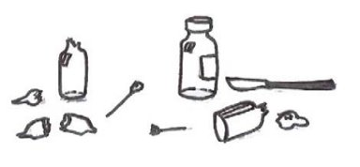
Pourquoi l’élimination des déchets est-elle importante ?
Une gestion des déchets inappropriée présente des risques sanitaires potentiels pour vous-même, vos patients et autres membres du personnel dans votre établissement, ainsi que pour votre communauté.
Risques possibles
  Exposition à des objets contaminés par les virus provoquant Ebola ou Marburg (par exemple des gants contaminés)
  Exposition à des objets qui présentent un risque de blessure physique, ainsi que l’exposition aux virus provoquant Ebola ou Marburg (par exemple des aiguilles usagées)
Notes:
Texte :
Pour rappel, au cours de notre dernière session portant sur la gestion des déchets, nous avons vu qu’une gestion inappropriée des déchets présentait des risques sanitaires potentiels pour vous-même, pour vos patients et d’autres membres du personnel de votre établissement, ainsi que pour votre communauté. Les risques potentiels peuvent inclure l’exposition à des objets contaminés par les virus provoquant Ebola ou Marburg, tels que des gants contaminés, ou l’exposition à des objets tranchants, tels que des aiguilles usagées, qui présentent un risque de blessure physique ainsi que d’exposition aux virus provoquant Ebola ou Marburg.
Après avoir compris pourquoi l’élimination des déchets est aussi importante dans les formations sanitaires pendant une flambée d’Ebola ou de Marburg, regardons en détail comment éliminer les déchets en toute sécurité.

Slide 6
Élimination des déchets (1)
Les établissements de santé doivent disposer d’un système fonctionnel pour l’élimination finale des déchets
Les déchets infectieux et potentiellement infectieux doit être :
  Incinérés
  OU
  Traités par un procédé sans combustion (autoclavage/broyage ou autre traitement alternatif) avant d’être placés dans le flux de déchets ordinaire
  OU
  Enterrés
Notes:
Texte :
Pour reprendre les termes de notre dernière formation, chaque installation doit disposer d’un dispositif fonctionnel pour l’élimination finale des déchets, y compris un incinérateur avec fosse à cendres ou un système sans combustion tel qu’un processus d’autoclavage et de broyage pour les déchets infectieux. Si les déchets infectieux sont stérilisés en autoclave et broyés, ils peuvent être ajoutés au flux de déchets ordinaires et mis en décharge.
Dans certains contextes à très faibles ressources, une fosse d’incinération temporaire peut également constituer une option pour traiter, puis enfouir les déchets infectieux sur place pendant que des améliorations à plus long terme sont apportées. Il est également courant de disposer d’une fosse à placenta ou à déchets organiques sur le site, car les autres méthodes de traitement de ces déchets peuvent s’avérer inacceptables sur le plan culturel.

Slide 7
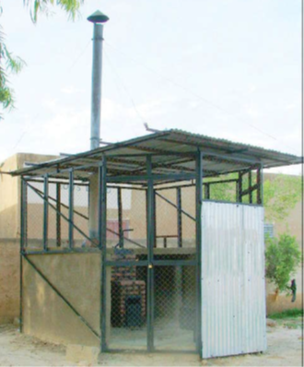
Emplacement des incinérateurs
Dans la propriété de l’établissement de santé
Loin du flux de patients
Dans une zone où ils ne perturberont PAS les gens
Notes:
Texte :
D’abord, parlons de l’incinération des déchets. Les incinérateurs doivent être placés dans la propriété de l’établissement de santé, loin du flux de patients et dans une zone où ils ne perturberont pas les gens. En d’autres termes, ils doivent se trouver à un emplacement aussi éloigné que possible des patients, des visiteurs et des membres de la communauté.

Slide 8
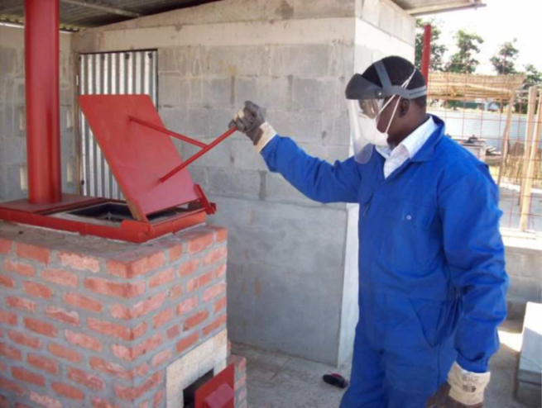
Options d’incinérateur
Meilleure option
Incinérateurs à haute température
Incinérateurs DeMontfort construits en brique (à double chambre)
  Permet des températures plus élevées = incinère les déchets plus efficacement et réduit les émissions toxiques
Incinérateurs à tambour (non recommandés)
  Une meilleure option que l’incinération à ciel ouvert
Non recommandée
Notes:
Texte :
Différents types d’incinérateurs peuvent être disponibles dans votre établissement. Les meilleurs incinérateurs pour l’élimination des déchets pendant une flambée d’Ebola ou de Marburg sont les incinérateurs à température élevée. Des températures plus élevées permettent d’incinérer les déchets plus efficacement et réduisent les émissions toxiques.
Si un incinérateur à température élevée n’est pas disponible, la deuxième meilleure option est l’incinérateur DeMontfort construit en brique, à double chambre (illustré). Comparés aux incinérateurs à chambre unique, les incinérateurs DeMontfort construits en brique permettent des températures plus élevées.
Les incinérateurs à tambour ne sont pas recommandés pour l’élimination des déchets pendant une flambée d’Ebola ou de Marburg , mais s’ils sont disponibles, ils constituent une meilleure option que l’incinération à ciel ouvert dans une fosse d’incinération.
Parfois, les établissements disposent d’incinérateurs, mais ceux-ci sont en cours de maintenance et ne fonctionnent pas. Cette situation entraîne une accumulation de déchets que nous avons tout intérêt à éviter. Il est très important de ne pas se contenter d’un incinérateur : encore faut-il qu’il soit fonctionnel !

Slide 9
Solution provisoire : fosses d’incinération
En général, il vaut mieux éviter d’incinérer les déchets sanitaires à ciel ouvert
  émet des gaz toxiques
  n’atteint pas des températures suffisamment élevées pour détruire complètement les déchets infectieux
Dans des situations d’urgence, des fosses d’incinération peuvent être utilisées jusqu’à ce que des incinérateurs ou d’autres méthodes de traitement (par exemple les autoclaves) soient disponibles.
Notes:
Texte :
En général, il vaut mieux éviter l’incinération à ciel ouvert des déchets infectieux, parce qu’elle peut émettre des gaz toxiques et n’atteint pas une température suffisamment élevée pour détruire complètement les déchets infectieux. Toutefois, dans des situations d’urgence, des fosses d’incinération peuvent être utilisées jusqu’à ce que des incinérateurs ou d’autres méthodes de traitement, par exemple les autoclaves, soient disponibles.

Slide 10
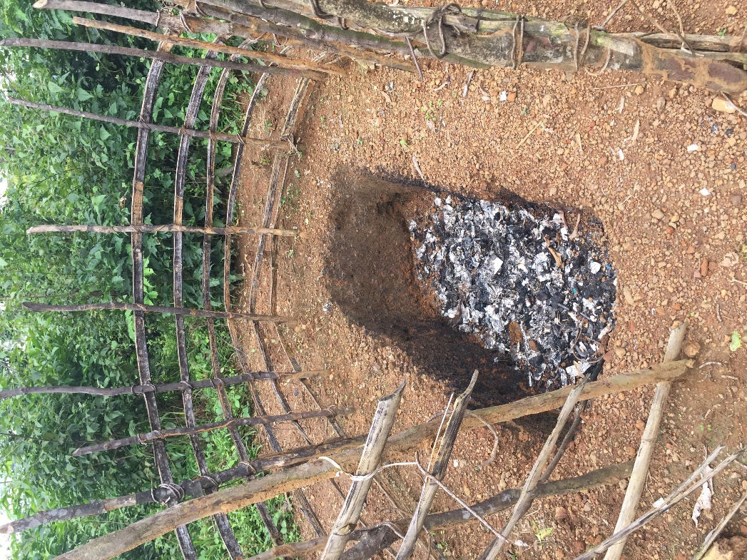
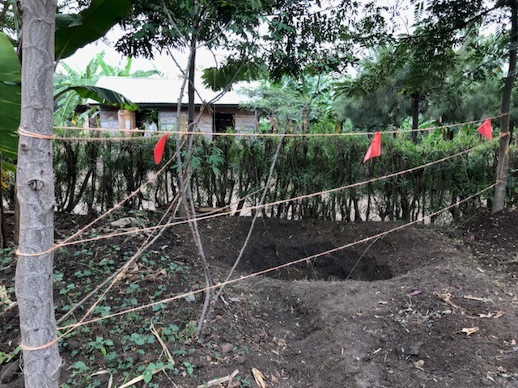
Solution provisoire : fosses d’incinération (suite)
Les fosses d’incinération doivent être
  éloignées du flux de patients
  creusées profondément
  démarquées
Notes:
Texte :
Si votre établissement doit utiliser une fosse d’incinération pour l’élimination des déchets médicaux, elle doit répondre à certaines exigences. Tout comme les incinérateurs, les fosses d’incinération doivent se trouver
dans la propriété de l’établissement de santé
loin du flux de patients
et dans une zone où elles n’attireront PAS les gens.
Elles doivent être creusées profondément et démarquées. En particulier dans le contexte d’Ebola ou de Marburg, nous ne souhaitons pas que les fosses d’incinération se trouvent dans des emplacements où quelqu’un pourrait fouiller pour voir s’il peut y trouver quelque chose d’utile.
Ces photos constituent de bons exemples de ce à quoi peuvent ressembler des fosses d’incinération sans danger.

Slide 11
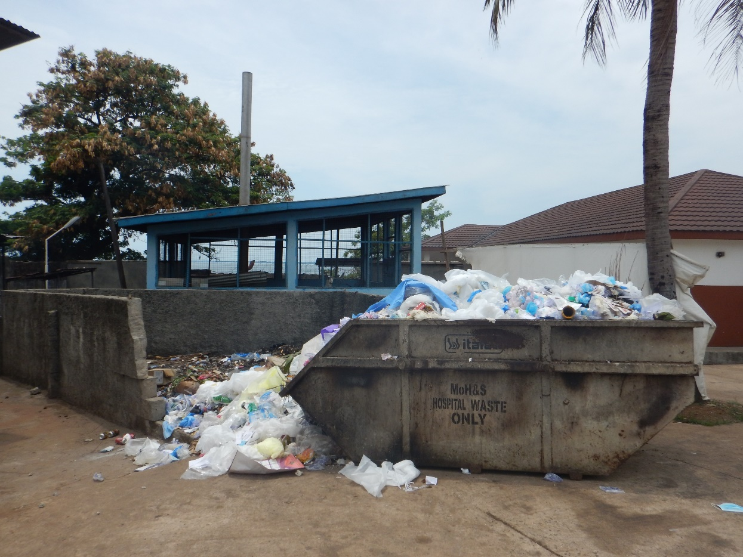
Autres considérations
Éviter des situations où
  Les déchets ne sont pas séparés
  Les déchets s’accumulent parce que l’équipement d’élimination finale est en cours de maintenance
Notes:
Texte :
Nous souhaitons éviter des situations comme celle-ci, où les déchets ne sont pas séparés ou s’accumulent parce que l’équipement d’élimination finale est en cours de maintenance.

Slide 12
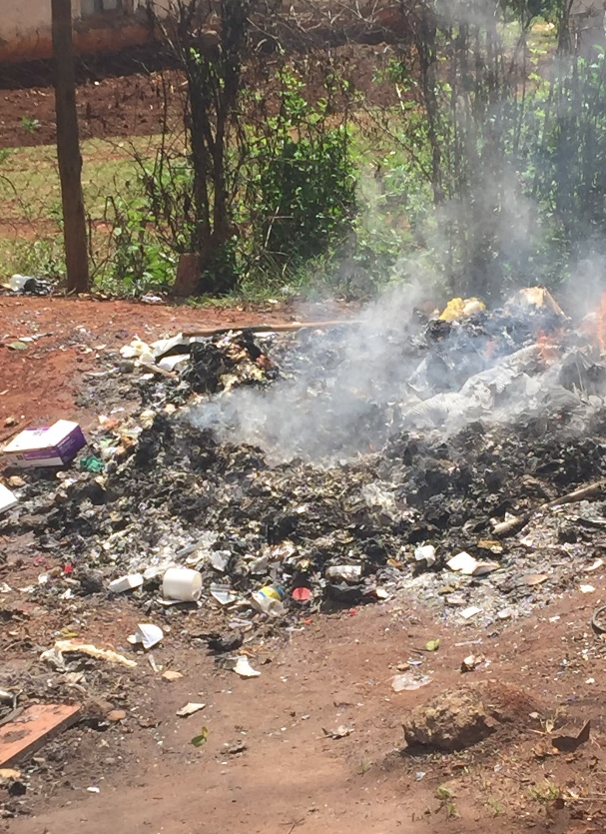
Contrôle des connaissances : élimination des déchets
Lors de la visite d’un établissement de santé, vous observez cet exemple d’élimination des déchets.
Quelles suggestions pourriez-vous formuler ?
Notes:
Texte :
Maintenant que nous avons discuté d’une élimination appropriée des déchets, mettons ces connaissances en pratique. Imaginez que vous êtes en train de visiter un établissement de santé et que vous observez cet exemple d’élimination des déchets. Quelles suggestions pourriez-vous formuler pour contribuer à mieux sécuriser l’élimination des déchets dans cet établissement ?
[Laissez quelques minutes pour la discussion. Les réponses possibles figurent sur la diapositive suivante.]

Slide 13
Contrôle des connaissances : retour d’information
Aidez l’établissement à identifier des solutions visant à remédier à la charge de déchets actuelle
  Utiliser un incinérateur si disponible.
  Si aucun incinérateur n’est disponible, creuser une fosse d’incinération suffisamment grande et profonde.
  Avec précaution et en toute sécurité (en portant un EPI approprié et à l’aide d’une pelle), transférer les déchets vers une fosse d’incinération et les incinérer par sections.
Notes:
[Vous pouvez adapter ce script selon la discussion des participants dans la diapositive précédente.]
Texte :
Cet établissement a besoin d’aide pour l’identification de solutions visant à remédier à la charge de déchets actuelle. Il devrait utiliser un incinérateur si disponible. Si aucun incinérateur n’est disponible, la fosse d’incinération doit être suffisamment grande et profonde ; elle doit en outre être démarquée pour éviter des incursions délibérées ou par inadvertance.
Après la construction d’une fosse d’incinération de taille suffisante, ils devront y transférer ces déchets. Pour y procéder en toute sûreté et en toute sécurité, ils devront utiliser une pelle pour cette tâche et porter un EPI approprié, notamment des gants ultra-résistants, une blouse ou des combinaisons, un masque de protection, une protection oculaire et des couvre-pieds ou des bottes. Ils doivent transférer les déchets en sections et incinérer chaque section.

Slide 14
Réflexion
Où procède-t-on à l’élimination finale des déchets dans votre établissement ?
Quelle maintenance pourrait-elle s’avérer nécessaire ?
Existe-t-il des capacités pour accepter d’autres déchets (par exemple des unités d’isolement, d’autres déchets d’EPI) ?
Quelles sont les ressources qui pourraient s’avérer nécessaires, par exemple du carburant pour l’incinération des déchets et le transport de l’équipement ?
Notes:
Réflexion: Encourage les participants à appliquer, analyser et/ou évaluer leurs acquis d’apprentissage, les aidant ainsi à approfondir leur compréhension du sujet et vous permettant aussi de vérifier leur compréhension de ce qu’ils ont appris.
Personnalisation : Aide les participants à se demander comment ce qu’ils ont appris s’applique à leurs situations en particulier. Lier l’apprentissage aux expériences personnelles aide les apprenants à mieux comprendre et mémoriser les idées enseignées.
Cet exercice pourrait être effectué différemment en fonction de votre public. S’il y a une personne par établissement parmi le public, cette discussion pourrait être menée en petits groupes en laissant le temps nécessaire pour le partage tous ensemble par la suite ou comme discussion tous ensemble (selon la taille du groupe et le temps disponible). En revanche, si les participants sont constitués de plusieurs membres par établissement, vous pourriez leur donner le temps de discuter avec leurs collègues d’établissement et de partager plus tard tous ensemble.
Texte :
À présent, réfléchissons au processus d’élimination des déchets de votre établissement et à la manière dont il pourrait être amélioré pour un fonctionnement plus sûr pendant une flambée d’Ebola ou de Marburg.
D’abord, où se trouve l’élimination finale des déchets dans votre établissement ? A-t-elle lieu sur site ou hors site ?
Si elle a lieu sur site
Répond-elle à toutes les exigences d’éloignement par rapport au flux de patients et d’emplacement non susceptible de perturber les personnes ?
Si ce n'est pas le cas, que pourrait-on changer pour l'aider à répondre à ces exigences ?
Une maintenance s’avère-t-elle nécessaire ? Le cas échéant, quels types de maintenance ? Quelles seraient les ressources nécessaires à cet effet ?
Existe-t-il des capacités pour accepter d’autres déchets, par exemple, en cas de mise en place d’une unité d’isolement ?
Quelles sont les ressources, par exemple du carburant pour l’incinération des déchets et le matériel de transport comme une brouette, qui pourraient s’avérer nécessaires au processus de gestion des déchets dans votre établissement ?
Si elle a lieu hors site, quelles sont les ressources qui pourraient s’avérer nécessaires pour faciliter le processus d’élimination des déchets ?

Slide 15
Points importants à retenir
Une élimination adéquate des déchets médicaux pendant une flambée d’Ebola ou de Marburg est essentielle pour assurer votre propre sécurité, ainsi que celle d’autres personnes dans votre établissement et votre communauté.
Un incinérateur à température élevée constitue la meilleure option pour l’incinération des déchets médicaux.
Si une fosse d’incinération doit être utilisée en tant que solution provisoire, elle doit être éloignée du flux de patients, creusée profondément et démarquée.
Notes:
Texte :
Au moment de conclure aujourd’hui, j’espère que vous retiendrez les éléments clés suivants de la session d’aujourd’hui :
D’abord, une élimination adéquate des déchets médicaux pendant une flambée d’Ebola ou de Marburg est essentielle pour assurer votre propre sécurité et celle de votre communauté.
En matière d’élimination des déchets dans le contexte d’Ebola ou de Marburg, un incinérateur à température élevée constitue la meilleure option pour l’incinération des déchets médicaux, mais si une fosse d’incinération doit être utilisée en tant que solution provisoire, elle doit être éloignée du flux de patients, creusée profondément et démaquée.

Slide 16
Merci !

